Slide 1
Étincelles de bonheur
eTwinning

Slide 2
on a fait quoi ?
Faire connaissance par Skype Mystère
Prendre une photo de la classe pour les élèves italiens
Chercher des articles sur les bonnes actions
Faire des actes de gentillesse

Slide 3
Quelles activités avez-vous aimées le mieux ?
Les actes de gentillesse
→ Aider des gens

Slide 4
Quelles activités/tâches trouviez-vous moins bonnes?
Rien, tout est vraiment bon et éducatif !

Slide 5
Une idée à ajouter ?
→ Un jeu Quizlet ?

Slide 6
Avez-vous aimé travailler en groupe ?
Les groupes nationaux
Travail bien organisé, tout le monde a fait quelque chose pour aider.
Les groupes belgo-italiens
Un peu plus difficile parce que pas tout le monde a le même niveau de français.
Conclusion : je trouve que je n’ai pas vraiment amélioré mon français ou mes compétences communicatives…

Slide 7
Mais… j’aimerais bien faire encore un projet eTwinning l’année prochaine !

Slide 8
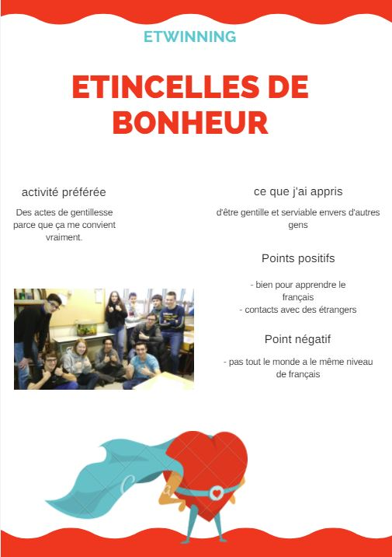
Poster sur
le padlet

